Slide 1

Investitionstheorie und
Investitionsrechnung
Folien zum Lehrbuch: Walther Busse von Colbe / Frank Witte
Kapitel 1: Grundlagen der Investitionstheorie

Slide 2
1.1 Investitionstheorie als Teil der Betriebswirtschaftstheorie
Ziel: Auswahl von einzelnen Investitionsobjekten und Investitionsprogrammen
Betrachtung über mehrere Perioden
Betrachtung des Investors
Input
Faktorbedarf
Output
Pot. Absatzmengen
Investition
Auszahlungen
Einzahlungen
Notes:
Betrachtung Cashflows / Aufwand&Ertrag (einperiodisch)

Slide 3
1.2.1 Investitionsobjekt und Investitionsrechnung
Begriff
  Investitionsrechnungen sollen die Vorteilhaftigkeit eines Investitionsobjektes gegenüber Investitionsalternativen erkennbar machen und auf diese Weise Investitionsentscheidungen vorbereiten und wirtschaftlich fundieren.
  Kruschwitz (2014, S. 10):
  „Investitionsrechnungen orientieren sich immer an monetären Zielen. Nicht-monetäre Ziele müssen grundsätzlich außerhalb der Investitionsrechnung berücksichtigt werden.“
Notes:
Zahlungsreihe der Investition
Nötige Eingangsdaten

Slide 4
1.2.1 Investitionsobjekt und Investitionsrechnung
Investition besteht aus:
  Anschaffungsauszahlung (Investitionsbetrag)
  Ein- und Auszahlungen, die mit dem Objekt verbunden sind
Eingangsdaten Investitionsrechnung:
Sämtliche mit dem Objekt verbundene Ein- und Auszahlungen
Zahlungszeitpunkte
Ungewissheitsgrad der Zahlungen
Zahlungsreihe der Investition
Notes:
Zahlungsreihe der Investition
Nötige Eingangsdaten

Slide 5
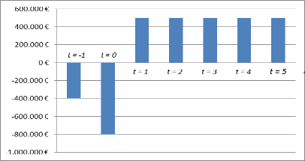
1.2.1 Investitionsobjekt und Investitionsrechnung
Beispiel S. 2
Notes:
Unterschied Erweiterungs- und Rationalisierungsinvestition

Slide 6
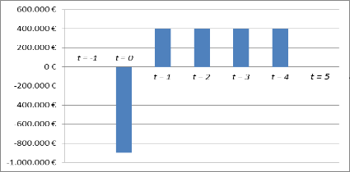
1.2.1 Investitionsobjekt und Investitionsrechnung
Beispiel S. 3
Notes:
Unterschied Erweiterungs- und Rationalisierungsinvestition

Slide 7
1.2.2 Investition, Konsum und Kapitalmarkt
Grundsätzliche Entscheidung: Konsum oder Investition?
Zeitpunkt t₀
Zeitpunkt t₁
Investition a₀
Erzielbare Einzahlungsüberschüsse c₁
Investor
Verfügbarer Geldbetrag Y₀
Konsum v₀
Notes:
Mit und ohne vollkommenem Kapitalmarkt
Vermögens- & Endwertmaximierer

Slide 8
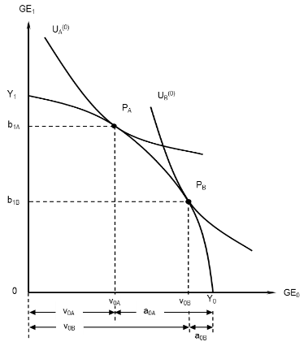
1.2.2 Investition, Konsum und Kapitalmarkt
Indifferenzkurven U:
Subjektives Austauschverhältnis (Zeitpräferenz) zwischen Konsumausgaben (v₀) und Investitionen (a₀) zum Zeitpunkt t=0 und dem Ergebnis der Investition b₁ = a₀ + c₁ in t=1 (Transformationskurve Y₀Y₁)
Für ein gegebenes Nutzenniveau U⁽⁰⁾ für die Investoren A und B wird auf einen entsprechenden Betrag an Konsumausgaben verzichtet und investiert.
Mit steigendem Investitionsbetrag sinken die
zusätzlichen Einzahlungsüberschüsse (abnehmende Grenzproduktivität des Kapitals bei vermehrtem Kapitaleinsatz für Investitionszwecke).
Durch welche Präferenzen zeichnen sich die Investoren A und B aus?
Notes:
Mit und ohne vollkommenem Kapitalmarkt
Vermögens- & Endwertmaximierer

Slide 9
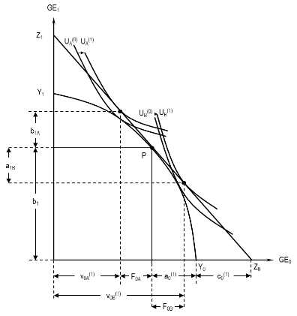
1.2.2 Investition, Konsum und Kapitalmarkt
Indifferenzkurven U unter Annahme eines vollkommenen Kapitalmarktes:
Geld kann zu einem festen Zinssatz i aufgenommen und angelegt werden. Der Zinssatz findet sich in der Steigung der Kapitalmarktgeraden Z₀Z₁ (wobei Z₁ = Z₀ (1+i)) wieder.
Beide Investoren investieren einen gleichen Betrag a₀ in Sachanlagen (Tangentialpunkt P).
Rechts von P ist die Grenzproduktivität der Sachanlagen höher, links von P die des Kapitalmarktinvestments.
Beide Investoren erreichen eine höher liegende Nutzenindifferenzkurve als ohne Kapitalmarkt
→ Die Existenz des Kapitalmarktes ist für beide nutzenbringend!
Notes:
Mit und ohne vollkommenem Kapitalmarkt
Vermögens- & Endwertmaximierer

Slide 10
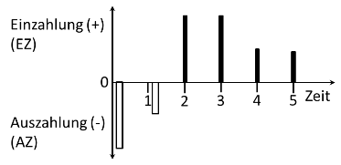
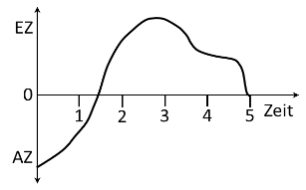
1.3 Investitionsplanung
Zahlungen innerhalb einer Periode werden dem Zeitpunkt des Periodenendes zugerechnet
Berücksichtigung aller geplanten Einnahmen und Ausgaben (und wegfallenden Einnahmen)
Diskrete Zahlungsreihe
Kontinuierliche Zahlungsreihe
Notes:
Zahlungsreihe einer Investition
Zu berücksichtigende Einnahmen und Ausgaben
Typen von Investitionsentscheidungen

Slide 11
1.3 Investitionsplanung
Beispiele für zuzurechnende Einnahmen und Ausgaben
Einnahmen | Investitionsausgaben | Betriebsausgaben | Wegfallende Einnahmen
Nettoeinnahmen (Verkauf der Produkte) | Aktivierungsfähige Anschaffungs- und Herstellungsausgaben | Verbrauchsfaktoren (Fertigungsmaterial) | Ersatzinvestition: wegfallende Erlöse für nicht mehr entstehende Nebenprodukte
Nettoeinnahmen (Verkauf der Anlage) | Aktivierungsfähige Anschaffungsnebenausgaben | Verbrauchsfaktoren (Betriebsstoffe) | Aufschub von Ersatzinvestitionen: Verringerung von Resterlösen für die Altanlage
Bei Ersatzinvestitionen: Einsparungen an Betriebsausgaben | Aktivierungsfähige Ausgaben für die Erhöhung des Umlaufvermögens | Personal
 | Nicht aktivierungsfähige Ausgaben | Dienstleistungen für die Produktion
 |  | Instandhaltung und -setzung
 |  | Gewährleistungen
 |  | Abgaben
Notes:
Zahlungsreihe einer Investition
Zu berücksichtigende Einnahmen und Ausgaben
Typen von Investitionsentscheidungen

Slide 12
1.4 Investitionsrechnung
Rechenverfahren im Rahmen des Entscheidungsprozesses
  Beurteilung der Akzeptanz von isolierten Investitionsvorhaben
  Beurteilung der Akzeptanz von Investitionsalternativen
Statische Verfahren (kalkulatorische Verfahren)
  Basieren auf Kosten und Erlösen
Dynamische Verfahren
  Basieren auf Ein- und Auszahlungen
Notes:
Anforderungen Vergleichsrechnung
Übersicht über die Verfahren

Slide 13
1.4 Investitionsrechnung
Bedingungen für die Anwendbarkeit von Vergleichsrechnungen
  Gleiches Zielsystem
  Gleiche Umwelt
  Gleicher Planungszeitraum
  Gleicher Kapitaleinsatz
Nur vollständig formulierte Alternativen können verglichen werden!
Notes:
Anforderungen Vergleichsrechnung
Übersicht über die Verfahren

Slide 14
1.5 Kalkulatorische Verfahren der Investitionsrechnung
Kostenvergleichs-
rechnung
Gewinnvergleichs-
rechnung
Statische Verfahren
Rentabilitäts-
Vergleichsrechnung
RoI
Amortisations-
vergleichsrechnung
Notes:
Anforderungen Vergleichsrechnung
Übersicht über die Verfahren

Slide 15
1.5 Kalkulatorische Verfahren der Investitionsrechnung
Kostenvergleichsrechnung
Der reine Kostenvergleich ist nur anwendbar, wenn die Erlösstruktur durch die Investitionsalternativen unverändert sind (typisch: Ersatzinvestitionen).
Mängel der Kostenvergleichsrechnung:
es wird ein einperiodisches Erfolgsziel zugrunde gelegt, wobei die zukünftige Kostenentwicklung höchstens in einem Durchschnittswert berücksichtigt wird.
Die zeitliche Verteilung der Kosten wird vernachlässigt. Zum Beispiel wird eine steigende Abfolge von Kosten von einer fallenden Reihe nicht unterschieden, wenn ihr Mittelwert gleich ist. So gilt etwa die Zahlungsreihe:
{10₁; 20₂; 30₃ ≈ 30₁; 20₂; 10₃}
aus Sicht der Kostenvergleichsrechnung als gleichwertig.
Notes:
Kostenvergleichsrechnung
Gewinnvergleichsrechnung
Rentabilitätsvergleichsrechnung: Rendite vs. Gewinn
Amortisationsvergleichsrechnung

Slide 16
1.5 Kalkulatorische Verfahren der Investitionsrechnung
Gewinnvergleichsrechnung
Wenn sich die Investitionsalternativen außer in den Kosten auch in den Erlösen unterscheiden,
tritt innerhalb der kalkulatorischen Verfahren an die Stelle der Kosten- eine
Gewinnvergleichsrechnung.
Das ist z. B. erforderlich, wenn die Errichtung unterschiedlicher
Kapazitäten für den gleichen Produktionsprozess erwogen wird. Die Alternative mit
dem höchsten durchschnittlichen Periodengewinn erscheint dann am günstigsten.
Die Gewinnvergleichsrechnung weist analoge Mangel wie die Kostenvergleichsrechnung
auf.
Notes:
Kostenvergleichsrechnung
Gewinnvergleichsrechnung
Rentabilitätsvergleichsrechnung: Rendite vs. Gewinn
Amortisationsvergleichsrechnung

Slide 17
1.5 Kalkulatorische Verfahren der Investitionsrechnung
Rentabilitätsvergleichsrechnung
Return on Investment bezeichnet den Periodengewinn im Verhältnis zum gebundenen Kapital (i.d.R. Buchwert):
Zur Durchführung muss ein Projekt mindestens die von der Unternehmensleitung vorgegebene Mindestrentabilität erfüllen (Akzeptanzkriterium):
Stehen mehrere, sich gegenseitig ausschließende Objekte zur Wahl, so gilt als Entscheidungsregel:
Notes:
Kostenvergleichsrechnung
Gewinnvergleichsrechnung
Rentabilitätsvergleichsrechnung: Rendite vs. Gewinn
Amortisationsvergleichsrechnung

Slide 18
1.5 Kalkulatorische Verfahren der Investitionsrechnung
Beispiel S. 26
Rentabilitätsvergleichsrechnung - Beispiel
Notes:
Kostenvergleichsrechnung
Gewinnvergleichsrechnung
Rentabilitätsvergleichsrechnung: Rendite vs. Gewinn
Amortisationsvergleichsrechnung

Slide 19
1.6 Zinseszinsrechnung
Zinsbegriff
Zins drückt eine Zeitpräferenz aus
  Sofort verfügbarer Betrag wird höherwertig eingeschätzt als später verfügbarer Betrag
  = Preis für die entgangenen anderweitigen Nutzungsmöglichkeiten des Geldes
Sollzinssatz
  Zins für die Aufnahme von Finanzmitteln
Habenzinssatz
  Zins für die Ausleihe von Finanzmitteln
Notes:
Zinsbegriff
Barwert und Endwert einzelne Zahlung
Jährliche und unterjährliche Verzinsung
Barwert, Endwert, Annuität einer Zahlungsreihe. RBF

Slide 20
EXKURS zu Risiko und Rendite 1/2
Zinsen sind der Preis für die Überlassung des Fremdkapitals,
die Rendite besser die Renditeerwartung ist der Preis für das Eigenkapital (Das Eigenkapital trägt das unternehmerische Risiko.).
Die im Folgenden dargestellten Berechnungen zum Zeitwert von Geld gelten gleichermaßen, ob ein Zins oder eine Renditerwartung unterstellt wird.
Obwohl bis einschließlich Kap. 4 dieses Lehrbuchs sichere Zahlungen unterstellt werden (, um einen einfachen Zugang zu den Rechenverfahren zu ermöglichen). Wird im Folgenden der Zusammenhang zwischen Risiko und Rendite dargestellt.
Notes:
Zinsbegriff
Barwert und Endwert einzelne Zahlung
Jährliche und unterjährliche Verzinsung
Barwert, Endwert, Annuität einer Zahlungsreihe. RBF

Slide 21
EXKURS zu Risiko und Rendite 2/2
D.h. es besteht ein unumstößlicher Zusammenhang zwischen Risikoübernahme und dem Preis, der Renditeerwartung, die rational handelnde Investoren fordern.
Die theoretische Basis sind die Portfoliotheorie und das Capital Asset Pricing Modell (CAPM) (vgl. Kap. 7, und insb. Kap. 8 dieses Lehrbuchs).
Notes:
Zinsbegriff
Barwert und Endwert einzelne Zahlung
Jährliche und unterjährliche Verzinsung
Barwert, Endwert, Annuität einer Zahlungsreihe. RBF

Slide 22
1.6.2 Barwert und Endwert einer einzelnen Zahlung
Dynamische Investitionsrechnung basiert auf Zinseszinsrechnung
Zusammenfassung von Zahlungsreihen auf einen Betrag in einem Zeitpunkt
Barwert
  Wert der Zahlung/Zahlungsreihe am Anfang (t₀)
Endwert
  Wert der Zahlung/Zahlungsreihe an ihrem Ende (t_{n})
Notes:
Zinsbegriff
Barwert und Endwert einzelne Zahlung
Jährliche und unterjährliche Verzinsung
Barwert, Endwert, Annuität einer Zahlungsreihe. RBF

Slide 23
1.6.2.1 Jährliche Verzinsung
Auszahlung a₀ im Zeitpunkt t₀
Verzinsung mit dem Zinssatz i
Nachschüssige Zinsen: Gutschreibung am Ende jeden Jahres
Mitverzinsung der gutgeschriebenen Zinsen (Zinseszins)
Endwert?
Endwert am Ende des n-ten Jahres:
Notes:
Zinsbegriff
Barwert und Endwert einzelne Zahlung
Jährliche und unterjährliche Verzinsung
Barwert, Endwert, Annuität einer Zahlungsreihe. RBF

Slide 24
1.6.2.1 Jährliche Verzinsung
Aufzinsung - Endwert
Aufzinsung von 1€ bei alternativen Zinssätzen
Notes:
Zinsbegriff
Barwert und Endwert einzelne Zahlung
Jährliche und unterjährliche Verzinsung
Barwert, Endwert, Annuität einer Zahlungsreihe. RBF

Slide 25
1.6.2.1 Jährliche Verzinsung
Beispiel S. 32
Aufzinsung - Endwert - Beispiel
Jemand zahlt 1.000 € auf ein Sparkonto ein, das jährlich 6% Zinsen bringt.
Wieviel wird er am Ende des fünften Jahres abheben können?
Notes:
Zinsbegriff
Barwert und Endwert einzelne Zahlung
Jährliche und unterjährliche Verzinsung
Barwert, Endwert, Annuität einer Zahlungsreihe. RBF

Slide 26
1.6.2.1 Jährliche Verzinsung
Abzinsung - Barwert
Abzinsung von 1€ bei alternativen Zinssätzen
Notes:
Zinsbegriff
Barwert und Endwert einzelne Zahlung
Jährliche und unterjährliche Verzinsung
Barwert, Endwert, Annuität einer Zahlungsreihe. RBF

Slide 27
1.6.2.1 Jährliche Verzinsung
Beispiel S. 32
Abzinsung – Barwert - Beispiel
Ein Investor hat in t₀ Anspruch auf eine Zahlung. Der Zahlungsverpflichtete bietet dem Investor die Abtretung eines Darlehens in Höhe von 10.000 € an, das unverzinslich und erst in 3 Jahren fällig ist.
Mit welchem Betrag sollte der Investor diese Abtretung auf die fällige Zahlung in t₀ anrechnen, wenn er Anlagemöglichkeiten zu 10 % Zinsen hätte?
Abzinsung von 1€ bei alternativen Zinssätzen
Notes:
Zinsbegriff
Barwert und Endwert einzelne Zahlung
Jährliche und unterjährliche Verzinsung
Barwert, Endwert, Annuität einer Zahlungsreihe. RBF

Slide 28
1.6.2.2 Unterjährliche Verzinsung
Anzahl der Zinsgutschreibungen innerhalb eines Jahres = m
Verzinsung mit dem Zinssatz i
Mitverzinsung der gutgeschriebenen Zinsen (Zinseszins)
Endwert nach 1, 2 Jahren?
Endwert am Ende des n-ten Jahres:
Notes:
Zinsbegriff
Barwert und Endwert einzelne Zahlung
Jährliche und unterjährliche Verzinsung
Barwert, Endwert, Annuität einer Zahlungsreihe. RBF

Slide 29
1.6.2.2 Unterjährliche Verzinsung
Beispiel S. 34
Beispiel 1
Jemand zahlt 1.000 € auf ein Konto ein, bei dem halbjährlich Zinsen zu einem Jahreszinssatz von 6% gezahlt werden.
Wieviel beträgt der Endwert nach a) 6 Monaten, b) 1 Jahr und c) 5 Jahren?
a) i=0,06; m=2; n=0,5
c) i=0,06; m=2; n=5
b) i=0,06; m=2; n=1
Notes:
Zinsbegriff
Barwert und Endwert einzelne Zahlung
Jährliche und unterjährliche Verzinsung
Barwert, Endwert, Annuität einer Zahlungsreihe. RBF

Slide 30
1.6.2.2 Unterjährliche Verzinsung
Beispiel S. 35
Beispiel 2
Wie hoch ist der Endwert eines Startkapital von 1.000 € nach einem Jahr bei halbjährlicher, vierteljährlicher und monatlicher Verzinsung von 6% p. a.?
a) m=2
b) m=4
c) m=12
Notes:
Zinsbegriff
Barwert und Endwert einzelne Zahlung
Jährliche und unterjährliche Verzinsung
Barwert, Endwert, Annuität einer Zahlungsreihe. RBF

Slide 31
1.6.3 Barwert, Endwert und Annuität einer Zahlungsreihe
Der Barwert (B₀) einer nachschüssigen Einzahlungsreihe im Zeitpunkt t₀ ergibt sich als Summe der vom Zeitpunkt ihres Anfalls t auf t₀ abgezinsten einzelnen Einzahlungen (b_{t}):
Der Barwert B₀ ist ein äquivalenter Ausdruck für die gesamte Zahlungsreihe!
Notes:
Zinsbegriff
Barwert und Endwert einzelne Zahlung
Jährliche und unterjährliche Verzinsung
Barwert, Endwert, Annuität einer Zahlungsreihe. RBF

Slide 32

1.6.3 Barwert, Endwert und Annuität einer Zahlungsreihe
Abzinsung – Barwert - Beispiel
Ein Student soll von seinem Onkel in den nächsten 3 Jahren zu Silvester nacheinander 1.000, 2.000 und 3.000 € erhalten. Er fragt, ob er den Barwert erhalten könne. Der Student und der Onkel haben eine Geldanlagemöglichkeit zu 8%.
Wie hoch ist der Barwert B₀?
Beispiel S. 36
Notes:
Zinsbegriff
Barwert und Endwert einzelne Zahlung
Jährliche und unterjährliche Verzinsung
Barwert, Endwert, Annuität einer Zahlungsreihe. RBF

Slide 33
1.6.3 Barwert, Endwert und Annuität einer Zahlungsreihe
Entsprechend gilt für den Endwert (B_{n}) einer nachschüssigen Zahlungsreihe:
Notes:
Zinsbegriff
Barwert und Endwert einzelne Zahlung
Jährliche und unterjährliche Verzinsung
Barwert, Endwert, Annuität einer Zahlungsreihe. RBF

Slide 34
1.6.3 Barwert, Endwert und Annuität einer Zahlungsreihe
Aufzinsung – Endwert - Beispiel
Beispiel S. 37
Notes:
Zinsbegriff
Barwert und Endwert einzelne Zahlung
Jährliche und unterjährliche Verzinsung
Barwert, Endwert, Annuität einer Zahlungsreihe. RBF

Slide 35

1.6.3 Barwert, Endwert und Annuität einer Zahlungsreihe
Rente oder Annuität einer Zahlungsreihe
  In gleichen Zeitabständen regelmäßig wiederkehrende
  Zahlung von stets gleicher Größe b
  Verzinsung mit dem Zinssatz i pro Zeiteinheit
  Endwert B_{n}? Barwert B₀?
Notes:
Zinsbegriff
Barwert und Endwert einzelne Zahlung
Jährliche und unterjährliche Verzinsung
Barwert, Endwert, Annuität einer Zahlungsreihe. RBF

Slide 36
1.6.3 Barwert, Endwert und Annuität einer Zahlungsreihe
Abkürzung:
i + 1 = q
Berechnung des Endwertes der Reihe:
und
nach Umformung: [Rentenendwertfaktor]
Notes:
Zinsbegriff
Barwert und Endwert einzelne Zahlung
Jährliche und unterjährliche Verzinsung
Barwert, Endwert, Annuität einer Zahlungsreihe. RBF

Slide 37
1.6.3 Barwert, Endwert und Annuität einer Zahlungsreihe
Abkürzung:
i + 1 = q
Berechnung des Barwertes der Reihe:
durch Abzinsen des Endwertes der Reihe:
nach Umformung: [Rentenbarwertfaktor]
Notes:
Zinsbegriff
Barwert und Endwert einzelne Zahlung
Jährliche und unterjährliche Verzinsung
Barwert, Endwert, Annuität einer Zahlungsreihe. RBF

Slide 38
1.6.3 Barwert, Endwert und Annuität einer Zahlungsreihe
Berechnen der Annuität - Beispiel 1
Ein Kredit in Höhe von 100.000 € sei einschließlich Zinsen (10% p. a.) durch gleiche Zahlungen (b) in 3 Jahren zurückzuzahlen. Die Zinsen seien auf die Restschuld zu berechnen.
a) Wie hoch ist die jährliche Zahlung?
b) Stellen Sie den Tilgungsplan auf!
Beispiel S. 41
Notes:
Zinsbegriff
Barwert und Endwert einzelne Zahlung
Jährliche und unterjährliche Verzinsung
Barwert, Endwert, Annuität einer Zahlungsreihe. RBF

Slide 39
1.6.3 Barwert, Endwert und Annuität einer Zahlungsreihe
Berechnen der Annuität - Beispiel 1
Beispiel S. 41
a)
b)
Notes:
Zinsbegriff
Barwert und Endwert einzelne Zahlung
Jährliche und unterjährliche Verzinsung
Barwert, Endwert, Annuität einer Zahlungsreihe. RBF

Slide 40
1.6.3 Barwert, Endwert und Annuität einer Zahlungsreihe
Berechnen der Annuität - Beispiel 2
Welche Annuität ist zu leisten, wenn ein Kredit über 100.000 € bei einer Laufzeit von 30 Jahren und einem Jahreszinssatz von 4,8% aufgenommen wird und der Kreditgeber monatliche Annuitäten erwartet und die Zinsen entsprechend monatlich abrechnet?
Beispiel S. 41
Notes:
Zinsbegriff
Barwert und Endwert einzelne Zahlung
Jährliche und unterjährliche Verzinsung
Barwert, Endwert, Annuität einer Zahlungsreihe. RBF

Slide 41
1.6.3 Barwert, Endwert und Annuität einer Zahlungsreihe
Berechnen der Annuität - Beispiel 2
n = 30 Jahre bzw. n = 360 Monate
i = 4,8% p.a. bzw. i = 0,4% p.m.
Beispiel S. 41
Notes:
Zinsbegriff
Barwert und Endwert einzelne Zahlung
Jährliche und unterjährliche Verzinsung
Barwert, Endwert, Annuität einer Zahlungsreihe. RBF

Slide 42
1.6.3 Barwert, Endwert und Annuität einer Zahlungsreihe
Beispiel S. 41
Berechnen der Annuität - Beispiel 2
Tilgungsplan (Ausschnitt):
Notes:
Zinsbegriff
Barwert und Endwert einzelne Zahlung
Jährliche und unterjährliche Verzinsung
Barwert, Endwert, Annuität einer Zahlungsreihe. RBF

Slide 43
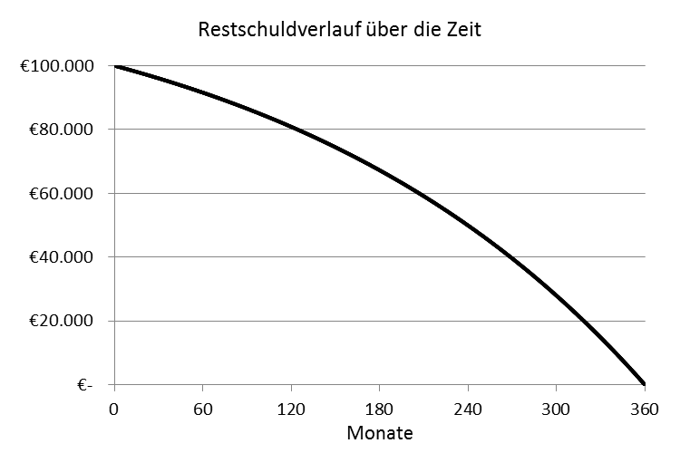
1.6.3 Barwert, Endwert und Annuität einer Zahlungsreihe
Beispiel S. 41
Berechnen der Annuität - Beispiel 2
Restschuldverlauf über die Zeit:
Notes:
Zinsbegriff
Barwert und Endwert einzelne Zahlung
Jährliche und unterjährliche Verzinsung
Barwert, Endwert, Annuität einer Zahlungsreihe. RBF

Slide 44
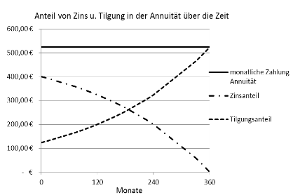
1.6.3 Barwert, Endwert und Annuität einer Zahlungsreihe
Beispiel S. 41
Berechnen der Annuität - Beispiel 2
Anteil von Zins und Tilgung in der Annuität über die Zeit:
Notes:
Zinsbegriff
Barwert und Endwert einzelne Zahlung
Jährliche und unterjährliche Verzinsung
Barwert, Endwert, Annuität einer Zahlungsreihe. RBF

Slide 45
1.6.3 Barwert, Endwert und Annuität einer Zahlungsreihe
Ewige Rente = zeitlich unbegrenzte Annuität
n → ∞
Für den Barwert B₀ der ewigen Rente gilt deshalb:
Daraus folgt: und
Notes:
Zinsbegriff
Barwert und Endwert einzelne Zahlung
Jährliche und unterjährliche Verzinsung
Barwert, Endwert, Annuität einer Zahlungsreihe. RBF

Slide 46
1.6.3 Barwert, Endwert und Annuität einer Zahlungsreihe
Ewige Rente - Beispiel 1
Ein Kapital in Höhe von B₀ = 1.000 wird bei i = 5% ewig angelegt.
Wie hoch ist die jährliche Rente b, die ewig bezogen werden kann?
Beispiel S. 44
Notes:
Zinsbegriff
Barwert und Endwert einzelne Zahlung
Jährliche und unterjährliche Verzinsung
Barwert, Endwert, Annuität einer Zahlungsreihe. RBF

Slide 47
1.6.3 Barwert, Endwert und Annuität einer Zahlungsreihe
Ewige Rente - Beispiel 2
Eine Investition verspricht eine ewige (und sichere) Rente b in Höhe von 100 € jährlich. Der Zinssatz i liegt bei 10%.
Welchen Barwert B₀ hat die Rente?
Beispiel S. 44
Notes:
Zinsbegriff
Barwert und Endwert einzelne Zahlung
Jährliche und unterjährliche Verzinsung
Barwert, Endwert, Annuität einer Zahlungsreihe. RBF

Slide 48
1.7 Zusammenfassung
Investition
=
Anschaffung eines Gutes / Güterverbundes, unabhängig von Art und Zweck
Charakterisierung durch Anschaffungsauszahlung, Ein- und Auszahlungen (entstehen durch Besitz, Nutzung und Verkauf)
Die Vorteilhaftigkeit einer Investition ggü. Alternativen wird auf Grund ihrer Zahlungsreihe ermittelt
Unterschiedliche Zahlungszeitpunkte werden durch den Ansatz von Zinsen berücksichtigt (dynamische Investitionsrechnung)
Statische Investitionsrechnung kann zu Fehlentscheidungen führen

